Slide 1
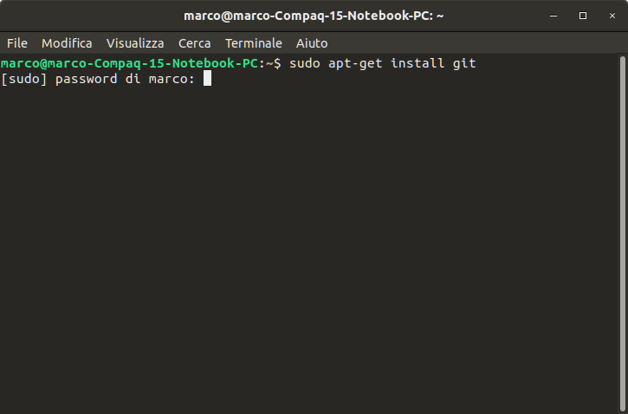
Git Tutorial da Terminale
INSTALLAZIONE:
Apriamo il nostro terminale e procediamo utilizzando il comando:
*Con l’utilizzo del comando “sudo”, ubuntu per ottenere i permessi
di ROOT ci richiederà la nostra password utente. Inseriamola, a
questo punto l’installazione è partita, dopo alcuni secondi ci verrà chiesto: “Continuare? [S/n] “
digitiamo una “s” e premiamo invio. Attendiamo il completamento dell’installazione

Slide 2
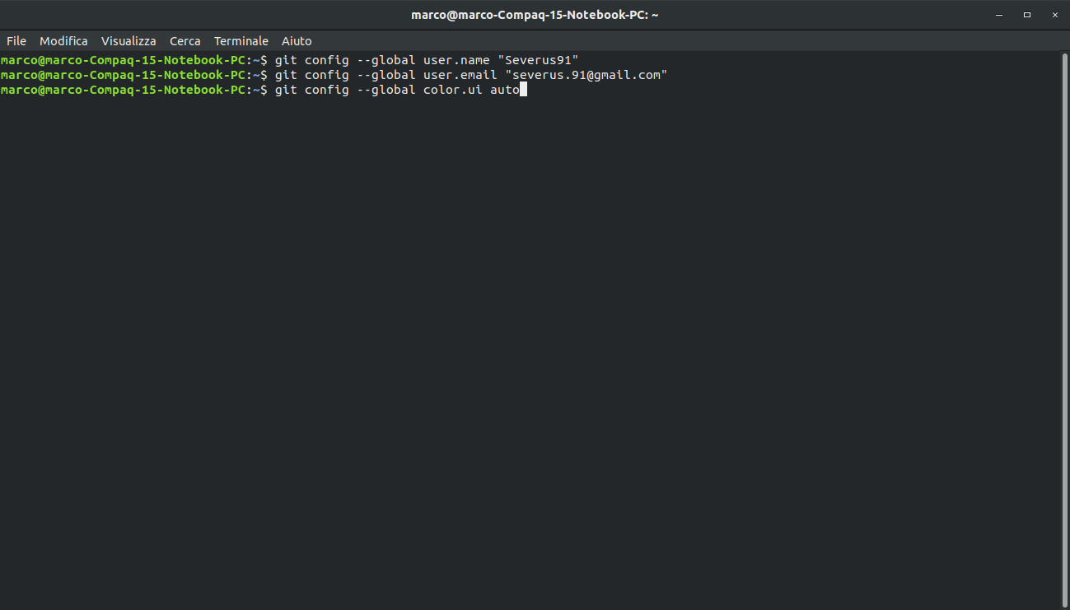
Git Tutorial da Terminale
I seguenti comandi hanno la potenzialità di fare interagire git con
il nostro profilo github:
git config --global user.name "Severus91"
# configura il nome su cui congiungere le transazioni
git config --global user.email "severus.91@gmail.com"
# configura l’e-mail su cui congiungere le transazioni
git config --global color.ui auto
# abilita la colorazione d’aiuto della linea di comando in output

Slide 3
Git Tutorial da Terminale
Esploriamo i comandi d'aiuto:
Notebook-PC:~$ git
# mostra la lista di comandi base che interagiscono dal terminale con git
Ed i principali comandi per utilizzarlo
Notebook-PC:~$ git help -a
# mostra una lista di tutti i comandi utilizzabili
Notebook-PC:~$ git help nome comando
# mostra una guida dedicata al comando specificato
Notebook-PC:~$ git help -g
# mostra una lista delle guide concettuali di git
Notebook-PC:~$ git help nome guida concettuale
# mostra la documentazione relativa alla guida concettuale indicata
*In questa pagina troviamo una guida riassuntiva dei principali comandi:
https://services.github.com/on-demand/downloads/github-git-cheat-sheet.pdf

Slide 4
Git Tutorial da Terminale
Iniziamo ad utilizzare git:
Partiamo con la creazione di una nuova directory on-line, accediamo al nostro account github,clicchiamo sull’icona contrassegnata col segno “+” in alto a destra e selezioniamo “new repository”; si aprirà una pagina in cui dovremo dare un nome alla nostra repository (e un eventuale descrizione), ricordandoci di selezionare le spunte “Public”* e “initialize a repository with a README”**.
*Per poter selezionare “Private” dobbiamo aver sottoscritto un abbonamento premium a pagamento ( $7 / month).
** Le repository devono contenere questo file iniziale per essere concrete. È possibile anche crearlo tramite terminale, attraverso un procedimento un po' più dispendioso in termini di tempo, per questo e consigliabile la spunta iniziale, attravreso i seguenti comandi:
echo "# nome_repository" >> README.md
git init
git add README.md
git commit -m "first commit"
git remote add origin https://github.com/MarcoEna/my_first_repository.git
git push -u origin master

Slide 5
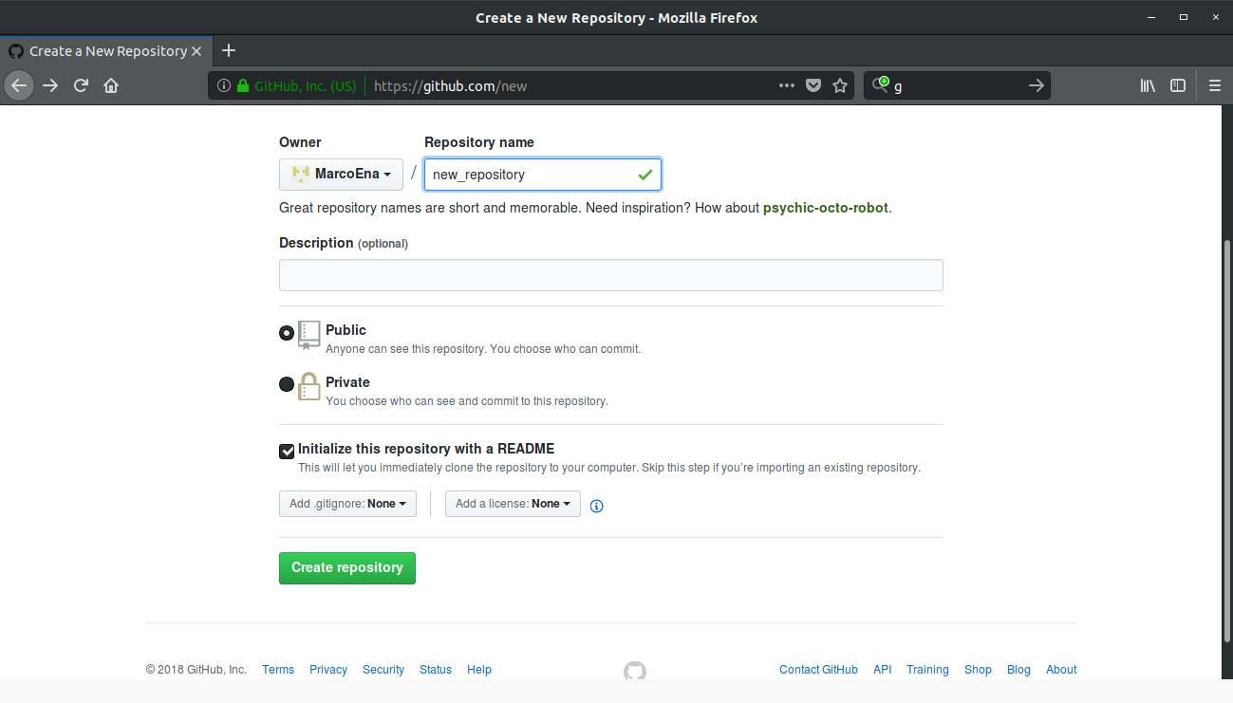
Git Tutorial da Terminale
Immagine di riferimento:

Slide 6
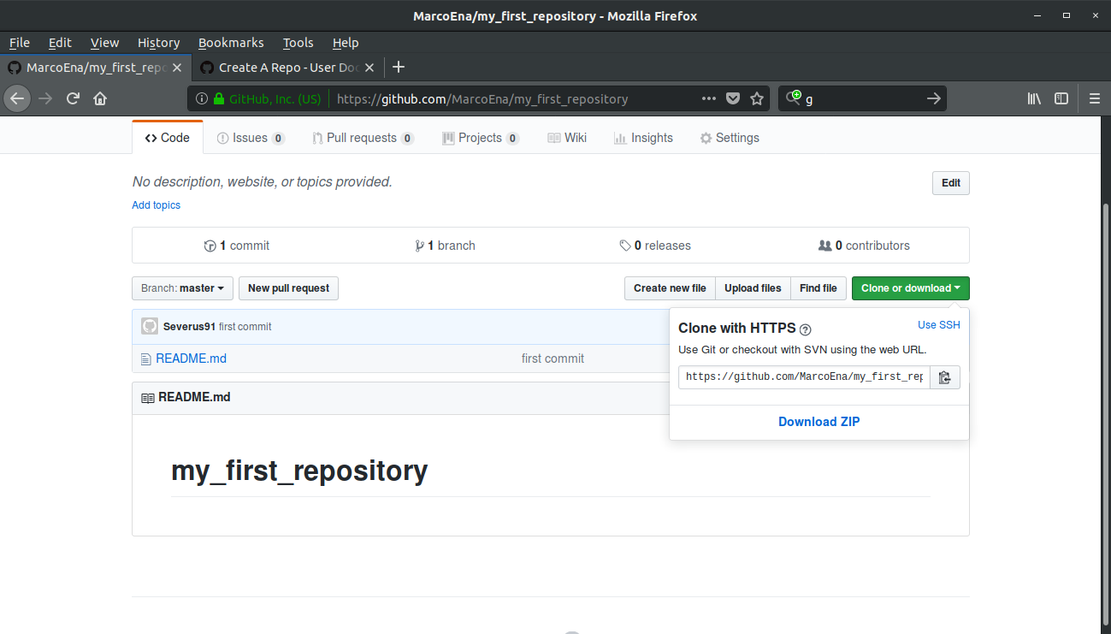
Git Tutorial da Terminale
Per sincronizzare git da remoto a locale e importare quindi la nostra repository utilizizamo il seguente comando:
Notebook-PC:~$ git clone https://github.com/MarcoEna/nome_cartella.git
*Per trovare l’url osservare l’immagine sopra

Slide 7
Git Tutorial da Terminale
Per inizializzare una cartella da locale possiamo usare il comando:
Notebook-PC:~$ git init Nome_cartella
Se volessimo inizializzarla su una repository già esistente entriamo precedentemente su di essa con il comando:
Notebook-PC:~$ cd Nome_repository
Una volta eseguito procediamo con:
Notebook-PC:~/Nome_repository$ git init Nome_cartella
Eseguiamo, e ci verrà restituito il seguente output:
Initialized empty Git repository in /home/Utente/Nome_repository/nome_cartella/.git/

Slide 8
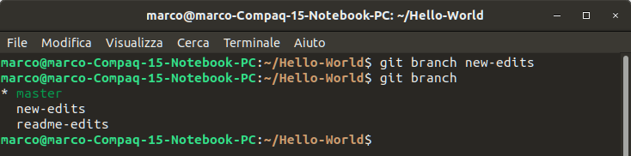
Git Tutorial da Terminale
Procediamo con la creazione di un nuovo branch:
Dopo essere entrati nella nostra repository inseriamo il comando:
Notebook-PC:~/Hello-World$ git branch nome-branch
Il secondo comando ci mostra i branch presenti sulla nostra repository
Notebook-PC:~/Hello-World$ git branch
evidenziandoci in verde su quale branch ci troviamo, in questo caso siamo su quello di default il master

Slide 9
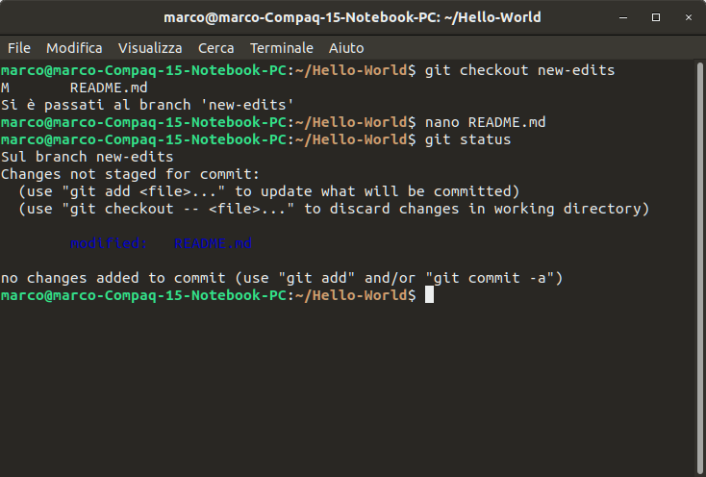
Git Tutorial da Terminale
Inoltriamoci nella comprensione delle potenzialità di git :
Spostiamoci sul branch appena creato digitando:
Notebook-PC:~/Hello-World$ git checkout nome-branch
Apriamo un file con un editor di testo per esempio “nano” in questo caso “README.md” che avevamo creato in precedenza e modifichiamolo
Essendo git basato su un sistema di “versioning”, la modifica del file non è mai definitiva finché non la salviamo (e attraverso l’utilizzo delle branch possiamo mantenere traccia di ogni cambiamento o passaggio anche dopo il salvataggio). Il file modificato si trova infatti sulla nostra “HEAD” una sorta di memoria temporanea. Mostriamo tutto quello che si trova sulla nostra HEAD eseguendo il comando: Notebook-PC:~/Hello-World$ git status

Slide 10
Git Tutorial da Terminale
Andiamo a salvare le modifiche del file con il comando:
Notebook-PC:~/Hello-World$ git add README.md
*In questo caso avendo un solo file sulla head potremmo utilizzare il comando “ git add . ” , ma in presenza di più file modificati andrebbe a salvarli tutti, essendo questa la sua funzionalità.
Le nostre modifiche sono ora salvate ma per renderle effettive bisogna dichiarare una “commit”** con il comando:
Notebook-PC:~/Hello-World$ git commit -m "**spiegazione della commessa o commit, in cui spieghimao el modifiche effettuate o descriviamo il file"
Dopodichè possiamo sincronizzare su github con il comando “git push”
Essendo però la nostra prima commit su questo branch git ci chiederà di impostare il branch corrente da locale (sorgente) a remoto (di destinazione o a monte). Utilizziamo il comando che ci suggerisce git:
Notebook-PC:~/Hello-World$ git push --set-upstream origin nome_branch
*una volta eseguito il comando per sincronizzare le commit su questo branch basterà un “git push”

Slide 11
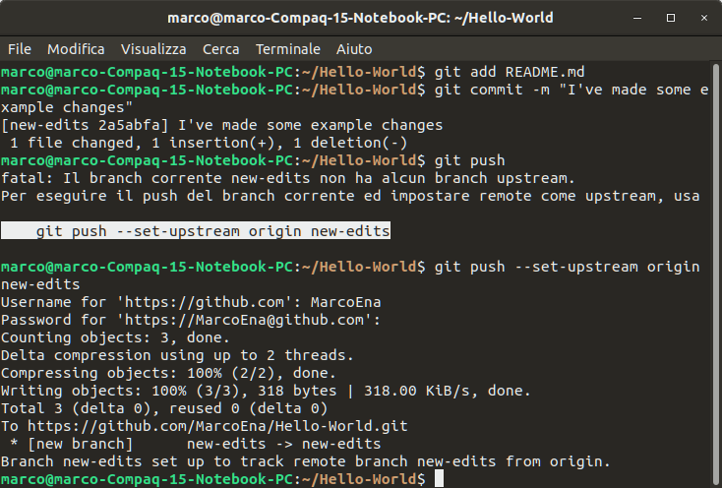
Git Tutorial da Terminale

Slide 12
Git Tutorial da Terminale
Andiamo a ora a congiungere le commit della nostra branch con il master:
Ritorniamo sul master con “git checkout master”
Utilizziamo la funzione di “merge” (fusione) con il comando:
Notebook-PC:~/Hello-World$ git merge nome_branch
Il seguente comando sarà un “ git add . ”
Sincronizziamo la merge con un “git push”
Dopo ogni “git push” ci vengono chieste le nostre credenziali di github,inseriamole e proseguiamo
A questo punto abbiamo sincronizzato e fuso i due branch se volessimo poi riportare dei cambiamenti effettuati da remoto ci basterebbe usare il comando “git pull”

Slide 13
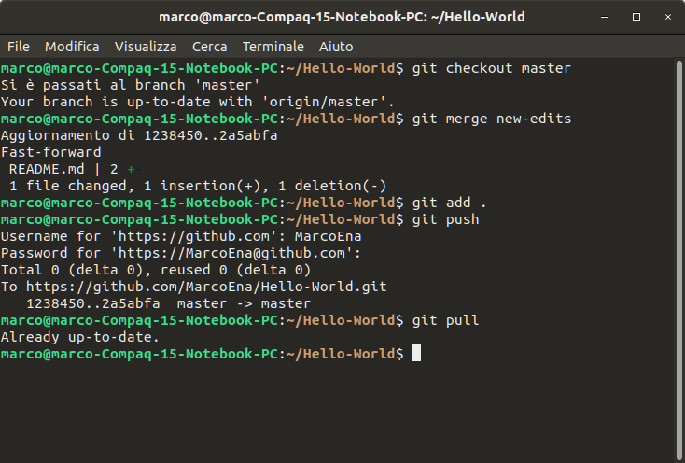
Git Tutorial da Terminale
Il nostro tutorial sui primi passi di git e github é concluso, questa presentazione
vuole essere solo un introduzione, per approfondimenti consultare la
Documentazione on-line

